Slide 1
Tensorflow-文字辨識與翻譯
Tensorflow - Text recognition and translation
組別:第五組
專題學生:資電三 s04351044 羅文德
資電三 s04351037 王德祥
指導教授:楊朝棟 April 9th, 2018

Slide 2
本週進度
王德祥：與文德重新討論出方向確立目標為文字辨識翻譯，本週嘗試做出數字手寫辨識
羅文德：看人工神經網路的教程、並嘗試將之前做的花朵辨識轉成app在虛擬機上執行

Slide 3
目前方向
圖片文字翻譯軟體:
主要目標
手機拍照後能將圖片中文字轉成文字檔，並將文字檔翻譯成中文或其他國家語言。
階段
一:能夠從照片中發現文字(框出)
二:將文字辨識，轉成文字檔
三:能夠將文字翻譯（丟上翻譯網站，再回傳結果）
四:訓練到能夠將圖片上的文字翻譯成別種語言

Slide 4






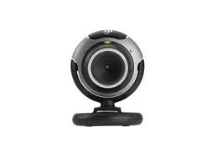


架構圖
Text recognition and translation

Slide 5
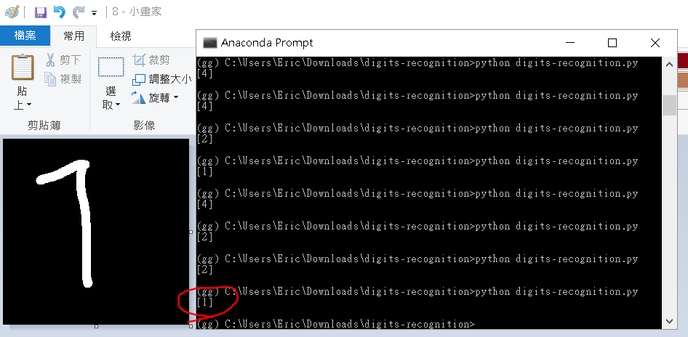
數字辨識
能將小畫家手寫
得數字直接辨識

Slide 6
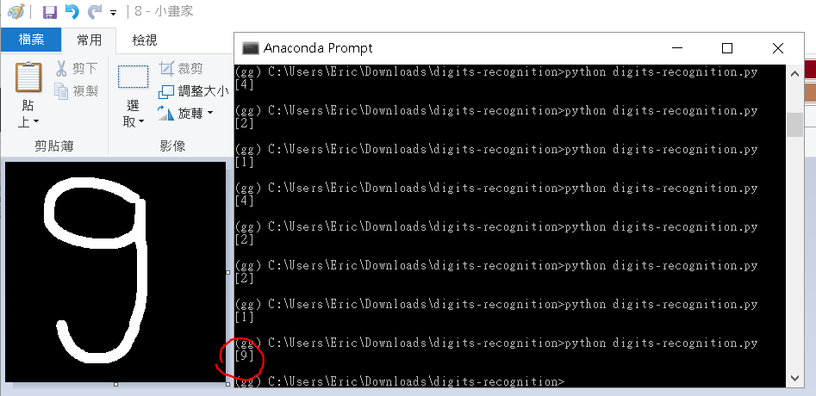
數字辨識

Slide 7
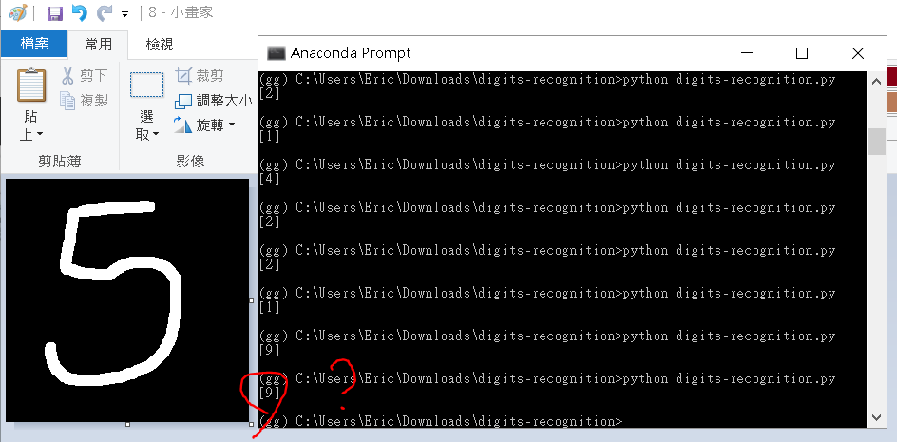
數字辨識
訓練模組不足
造成辨識錯誤
下周將試著建
立自己的數據

Slide 8
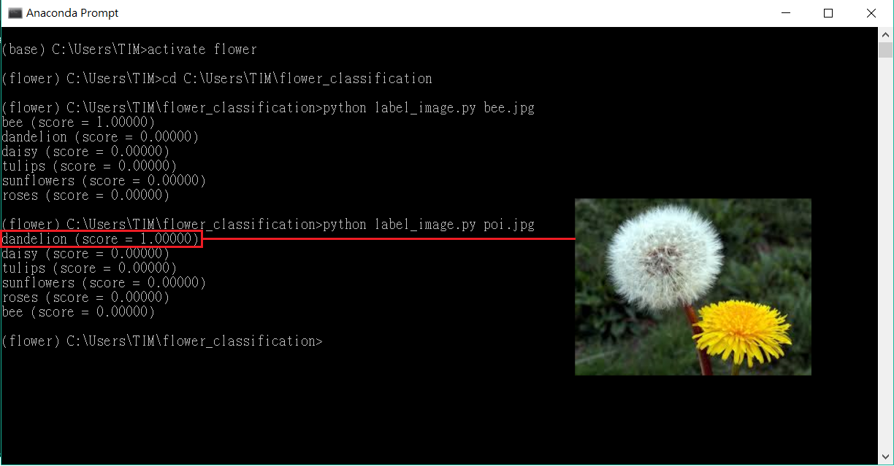
將花朵辨識轉成app
這是原來在anaconda上做的花朵辨識

Slide 9
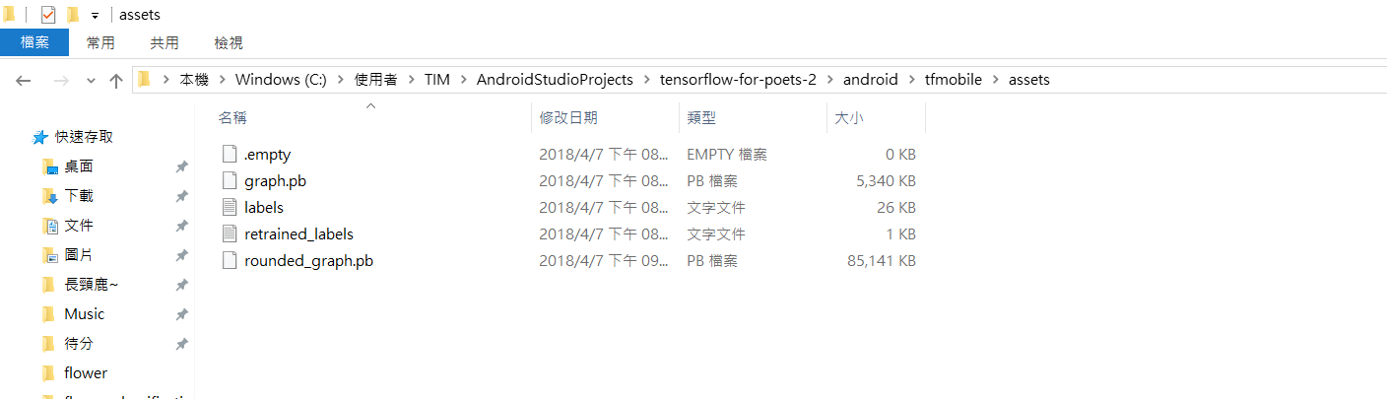
將花朵辨識轉成app
使用googlecodelab 的Andriod App 範例tensorflow-for-poets-2 ，並將 rounded_graph.pb 和 retrained_labels.txt 放進android/tfmobile/asset

Slide 10
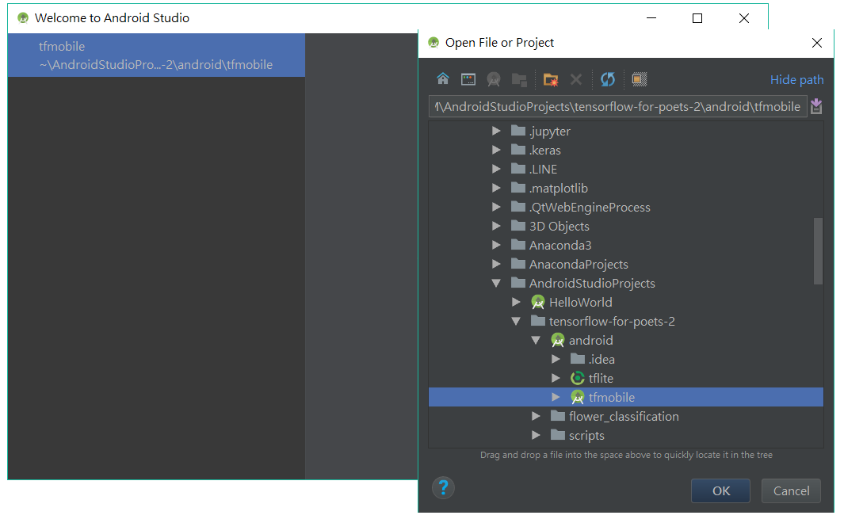
將花朵辨識轉成app
在android studio上開啟該專案

Slide 11
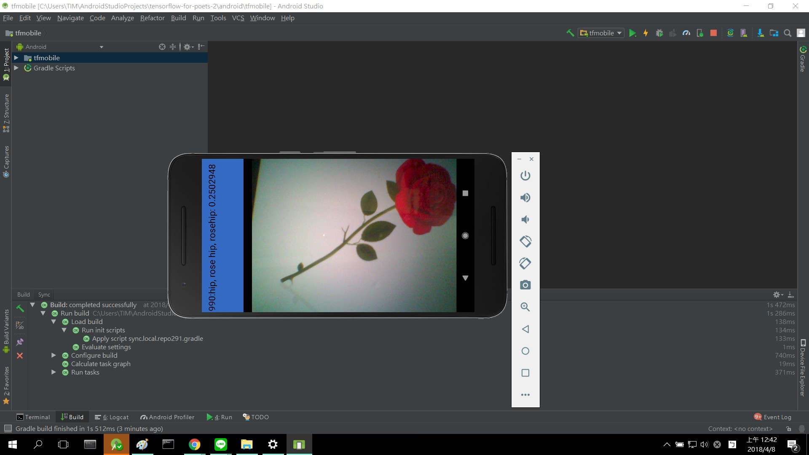
將花朵辨識轉成app
在虛擬機上執行此app

Slide 12
參考資料
使用機器學習算法進行數字識別| Python
https://www.youtube.com/watch?v=hB6IlpqHy-o
使用 Tensorflow 開發花朵種類辨識 App
https://ithelp.ithome.com.tw/articles/10189949
Scikit Learn Machine Learning SVM Tutorial with Python p. 2 - Example
https://www.youtube.com/watch?v=KTeVOb8gaD4&t=5s

Slide 13
參考資料
TensorFlow for Poets 2: Optimize for Mobile
https://codelabs.developers.google.com/codelabs/tensorflow-for-poets-2/#0
Create an Android Project
https://developer.android.com/training/basics/firstapp/creating-project.html

